Slide 1
«Американский папаша» «American dad»
Кислицкая М. ИС 248

Slide 2
«Office spaceman» Сезон 3 серия 56
Наверняка многие задумывались есть ли жизнь на других планетах. Существует множество видео и фото где были запечатлены НЛО и другие объекты доказывающие существования внеземных цивилизации. Люди заинтересованы в этой теме, но еще больше правительственные агентства различных стран и в отличии от обычных людей агенты ЦРУ(англ. CIA) имеют возможность допросить свидетелей и выявить являться ли информация ложной или же сами “фотографы” что-то скрывают…

Slide 3
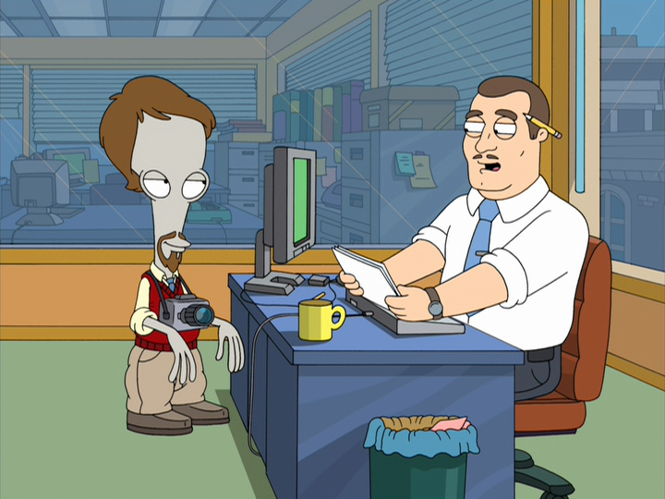
Суть эпизода:
Некий Пако Питерс продает снимки на которых запечатлено инопланетное существо. Это заинтересовало ЦРУ и его пригласили возглавить дело об вторжении инопланетян на Землю. Пако использует денежные средства выделенные ЦРУ ,на отлов инопланетянина, для своих собственных нужд. Из за безответственного использования информационных ресурсов, он подставляет своего друга, говоря что в него вселился инопланетянин, для защиты своей собственной личности.

Slide 4
Суть эпизода:
Оказалось что Пако Питерс, человек продающий снимки, сам является инопланетянином в образе человека. Он продает свои снимки чтобы обеспечить безбедную роскошную жизнь своей птицы. Роджер, его настоящее имя, хотел уволиться из агентства, но после того как ему рассказали о выделенных на его дело деньгах он решил этого не делать. Вместо этого Роджер сделал больше снимков самого себя, но этого было недостаточно для ЦРУ. Им нужны были вещественные доказательства, иначе его уволят и он больше не сможет тратить выделенные на дело деньги. Роджер соврал что инопланетяне могут вселяться в тела других людей и что добыть доказательства будет проблематично.
Он смог «Добыть» доказательства, но оставил после себя множество улик. Его друг хотел убрать следы присутствия инопланетянина но его поймали за этим. Чтобы защитить себя Роджер сказал что существо забрало тело его друга.
Позже он узнает что его друга собираются убить и «извлечь» инопланетянина из его тела. Обман раскрывается и Роджера хотят убить, но друг спасает его.

Slide 5
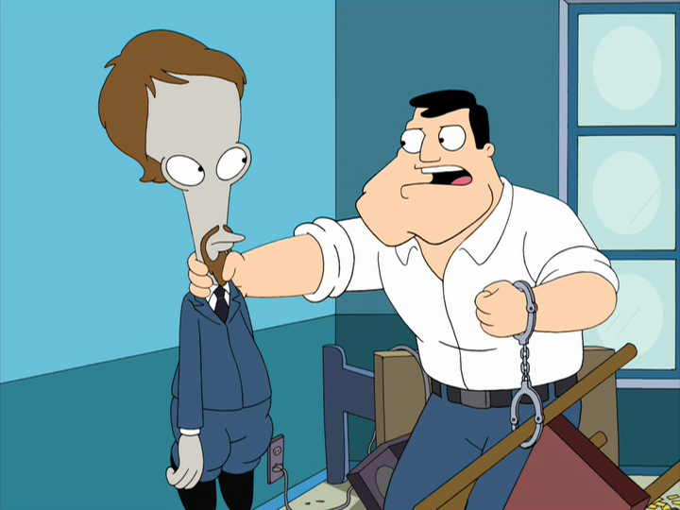
Какая информационная угроза была в этой серии?
Характер происхождения угрозы:
Умышленные, преднамеренные.
Класс канала несанкционированного получения информации:
Третий класс КНПИ. Изучение выходящей за пределы объекта открытой информации.

Slide 6
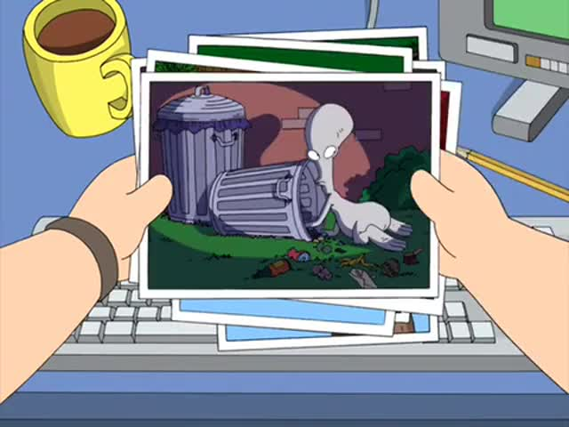
Какая информационная угроза была в этой серии?
Причины нарушения целостности информации:
Субъективные преднамеренные
Источник угроз:
Обусловленные действиями субъекта

Slide 7
Подробное описание информационной угрозы
Из-за обмана Роджера пострадал не только его друг, но и многие люди начали думать что началось вторжение пришельцев на землю – это пример угрозы информационной безопасности общества, личности и государства в целом, так как делом о поимке пришлеца занималось Центральное разведывательное агентство которое напрямую сотрудничает с властями США. Следует заметить что газета выпускавшая статьи с использованием поддельных фотографий Роджера так же не удосужилось проверить подлинность информации, но руководство решило возможным обманом привлеч к себе внимание читателей.

Slide 8

Как можно было предотвратить эту информационную угрозу?
Если бы Роджер нашел нормальную работу, а не занимался продажей провокационных фото, угрозу можно было бы избежать;
Роджера бы не взяли на работу если бы ЦРУ проверили его на факт достоверности фото (устроили бы слежку и т.д.);
Если бы Роджер думал не только о деньгах, но и прислушивался к своему другу то ничего бы не произошло;

Slide 9
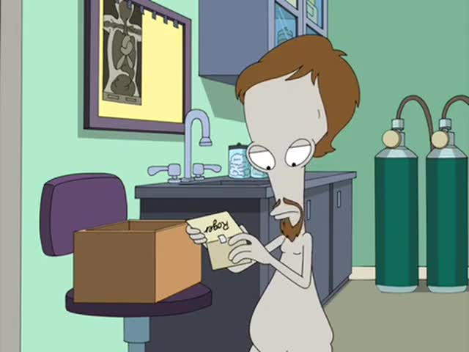
Как можно было предотвратить эту информационную угрозу?
Издательство не должно было так халатно относиться к вбросу информации которая может вызвать народную панику;
Если бы его друг давал бы Роджеру немного денег за работу по дому, ему бы не пришлось продавать свои фотографии;
В первый раз когда его друг увидел фотографии в газете ему стоило изъять фотоаппарат у Роджера.

Slide 10
Как бы я поступила, если бы попала в данную ситуацию?
Рассмотрим со стороны главы отдела ЦРУ:
Я бы не стала поручать неизвестному человеку возглавлять дело без присмотра за ним специальных агентов;
Перед принятием на работу человека, обладающего важной информацией, я бы организовала за ним тайную слежку для того чтобы убедиться в подлинности предоставляемой информации;
Перед выделением определенной суммы на операцию поимки пришельца попросила бы план проведения операции и отчет после каждой незапланированной покупки.

